Slide 1
IPIoT
HCIP-IoT
NA
V2.5
唐妍/tWX585717
2020.05.01
石嘉欣/s00417407

Slide 2
LwM2M协议技术原理

Slide 3
LwM2M（Lightweight Machine-To-Machine）协议是由OMA提出并定义的一个适用于资源有限的终端设备的轻量级物联网协议。

Slide 4
LwM2M协议是什么
LwM2M协议特性
LwM2M体系架构
LwM2M对象定义
LwM2M资源定义

Slide 5
LwM2M协议是什么？
LwM2M（Lightweight M2M，轻量级M2M），由开发移动联盟（OMA）提出，是一种轻量级的、标准通用的物联网设备管理协议，可用于快速部署客户端/服务器模式的物联网业务。
LwM2M为物联网设备的管理和应用建立了一套标准，它提供了轻便小巧的安全通信接口及高效的数据模型，以实现M2M设备管理和服务支持。

Slide 6
LwM2M协议是什么？
LwM2M协议特性
LwM2M体系架构
LwM2M对象定义
LwM2M资源定义

Slide 7
LwM2M协议特性
基于资源模型的简单对象
资源操作：创建/检索/更新/删除/属性配置
资源的观察/通知
支持的数据格式：TLV/JSON/Plain Text/Opaque
传输层协议：UDP/SMS
安全协议：DTLS
NAT/防火墙应对方案: Queue模式
支持多LwM2M Server
基本的M2M功能：LwM2M Server，访问控制，设备，网络连接监测，固件更新，位置和定位服务，统计

Slide 8
LwM2M协议是什么？
LwM2M协议特性
LwM2M体系架构
LwM2M对象定义
LwM2M资源定义

Slide 9
LwM2M体系架构
Device Management Application
M2M Web Application
M2M Web Application
Objects
LwM2M
LwM2M Server
CoAP
Interfaces
Bootstrapping
Registration
Object/Resource Access
Reporting
Stack
Efficient Payload
CoAP Protocol
DTLS Security
UDP Or SMS Bearer
DTLS
UDP
SMS
Object
LwM2M Client
M2M Device
Notes:
LwM2M协议采用了具备REST的风格的CoAP来完成消息和数据传递，同时使用了基于UDP的DTLS安全传输协议。
协议最主要的实体包括LwM2M Server和LwM2M Client。 LwM2M Serve作为服务器，部署在M2M服务供应商处或网络服务供应商处。 LwM2M Client作为客户端，部署在各个LwM2M设备上。

Slide 10
LwM2M逻辑接口
Bootstraping：引导接口，可以向客户端提供注册到服务器的必要信息，如服务器访问信息、客户端支持的资源信息等，这些引导信息可以是由生产厂家预先存储在设备中，也可以通过上文提到的LwM2M引导服务器或者智能卡提前写入设备。
Registration：客户端注册接口，实现客户端与服务器互联，通知服务器客户端的“存在”和支持的功能。支持FOTA和SOTA。
Object/Resource Access ：设备管理和服务启用接口，LwM2M允许提供程序访问对象实例和资源，从而使他可以更改设备设置和参数。设备管理与服务实现接口的主控方为LwM2M服务器，服务器向客户端发送指令，客户端对指令做出回应并将回应消息发送给服务器。
Reporting：信息上报接口，用于客户端上报资源信息。用户能够从设备获取日志以及发送设备的状态。
Notes:
接口的具体功能是由一系列的操作来实现的，LwM2M的4种接口被分为上行操作和下行操作。
上行操作：LwM2M Client -> LwM2M Server
下行操作：LwM2M Server -> LwM2M Client

Slide 11
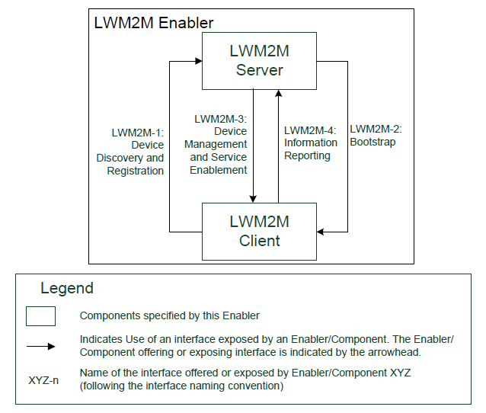
LwM2M接口模型

Slide 12
UDP
UDP 用户数据报协议（UDP，User Datagram Protocol） 传输层协议
1、是无连接的，即发送数据之前不需要建立连接。
2、尽最大努力交付，即不保证可靠交付
3、传输效率高，适用于对高速传输和实时性有较高的通信或广播通信。
4、支持一对一，一对多，多对一和多对多的交互通信。
Notes:
TCP传输控制协议（TCP，Transmission Control Protocol） 传输层协议
TCP面向连接（如打电话要先拨号建立连接）。
提供可靠的服务，
通过TCP连接传送的数据，无差错，不丢失，不重复，且按序到达。传输效率相对较低。
连接只能是点到点、一对一的

Slide 13
DTLS
DTLS使用一个简单的重传定时器来处理包的丢失。
客户端
服务端
ClientHello
等待超时
丢失
HelloVerifyRequest
丢失
ClientHello
重新发送
Notes:
一旦客户端发送了ClientHello消息，它会等待从服务端发来的HelloVerifyRequest消息。如果没有收到这个消息，客户端就会知道ClientHello或者HelloVerifyRequest已经丢失，然后会重新发送ClientHello消息。当服务端收到重传的数据包时，它就会知道发省了重新传输。服务端也维持了一个重传定时器，当其超时后会重传消息。
需要注意的是超时和重传并不应用于HelloVerifyRequest，也就是说当服务端发送了这个消息后，不会为其设置一个单独的重传定时器。HelloVerifyRequest被设计的足够小以避免自身被分片,因此可以不用考虑多个HelloVerifyRequest交叉的情况。

Slide 14
CoAP
CoAP 约束应用协议（CoAP The Constrained Application Protocol）应用层协议
基于REST架构的CoAP协议
工作在 UDP协议族
CoAP是二进制格式的
HTTP是文本格式的，CoAP比HTTP更加紧凑
轻量化，CoAP最小长度仅仅4B，一个HTTP的头都几十个B
支持可靠传输，数据重传，块传输
确保数据可靠到达支持IP多播, 即可以同时向多个设备发送请求
非长连接通信，适用于低功耗物联网场景

Slide 15
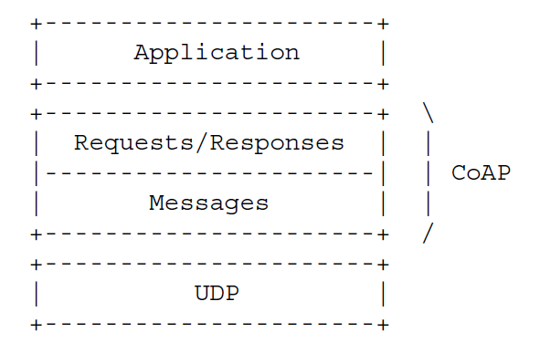
CoAP协议逻辑分层模型
CoAP协议模型如下图所示：
CoAP逻辑上分为两层：资源请求/响应层(Request/Response)和消息层（Messages）。Messages层只负责控制端到端的报文交互；资源请求/响应层负责传输资源操作的请求和响应。
Notes:
基于UDP的类似HTTP的Client/Server交互模型
Client发送Request(携带不同method)请求对资源(通过URI表示)的操作，Server返回Response(携带资源的representation)和状态码
在物联网应用场景，Endpoint既可以是Server，也可以是Client
CoAP的双层处理方式，使得CoAP没有采用TCP协议，也可以提供可靠的传输机制。通过消息（Messages）层的重传机制实现数据的可靠传输
注：COAP协议通信是通过在UDP上传输消息完成的。UDP比作公路的话，消息Messages就是公路上的汽车，资源请求及响应层好比汽车上货物。 资源请求及响应内容最终会被放在CoAP消息包里面

Slide 16
LwM2M
LwM2M 轻量级机器到机器 （Lightweight Machine-To-Machine）应用层协议
协议基于REST架构。
协议的消息传递是通过CoAP协议来达成的。
协议定义了一个紧凑高效又不乏扩展性的数据模型
协议最主要的实体包括LwM2M Server和LwM2M Client。 LwM2M Serve作为服务器，部署在M2M服务供应商处或网络服务供应商处。 LwM2M Client作为客户端，部署在各个LwM2M设备上。

Slide 17
LwM2M协议是什么？
LwM2M协议特性
LwM2M体系架构
LwM2M对象定义
LwM2M资源定义

Slide 18
LwM2M对象定义 (1)
对象是逻辑上用于特定目的的一组资源的集合。例如固件更新对象，它就包含了用于固件更新目的的所有资源，例如固件包、固件URL、执行更新、更新结果等。
使用对象的功能之前，必须对该对象进行实例化，对象可以有多个对象实例，对象实例的编号从0开始递增。
OMA定义了一些标准对象，LwM2M协议为这些对象及其资源已经定义了固定的ID。例如：固件更新对象的对象ID为5，该对象内部有8个资源，资源ID分别为0~7，其中“固件包名字”这个资源的ID为6。因此，URI 5/0/6表示：固件更新对象第0个实例的固件包名字这个资源。

Slide 19
LwM2M对象定义 (2)
OMA的LwM2M规范中定义了8个标准对象：
Object | object id | description
LwM2M Security | 0 | LwM2M (bootstrap) server的URI，payload的安全模式，一些算法/密钥，server的短ID等信息。
LwM2M Server | 1 | server的短ID，注册的生命周期，observe的最小/最大周期， 绑定模型等。
Access Control | 2 | 每个Object的访问控制权限。
Device | 3 | 设备的制造商，型号，序列号，电量，内存等信息。
Connectivity Monitoring | 4 | 网络制式，链路质量，IP地址等信息。
Firmware | 5 | 固件包，包的URI，状态，更新结果等。
Location | 6 | 经纬度，海拔，时间戳等。
Connectivity Statistics | 7 | 收集期间的收发数据量，包大小等信息。

Slide 20
LwM2M协议是什么？
LwM2M协议特性
LwM2M体系架构
LwM2M对象定义
LwM2M资源定义

Slide 21
LwM2M资源定义
LwM2M定义了一个资源模型，所有信息都可以抽象为资源以提供访问。资源是对象的内在组成，隶属于对象，LwM2M客户端可以拥有任意数量的资源。和对象一样，资源也可以有多个实例。
LwM2M客户端、对象以及资源的关系如图所示：
LwM2M Client
Object 0
Resource 1
Resource 2
Resource 3
Resource 4
Object 1
Resource 1
Resource 2
Resource 3
Resource 4

Slide 22
LwM2M定义了一个资源模型，所有信息都可以抽象为资源以提供访问。
LwM2M为客户端和服务器提供了（ ）接口。
A. 设备发现注册 B. 引导程序 C. 设备管理和服务实现 D. 信息上报
3. UDP属于（ ）协议。
物理层 B. 应用层 C. 传输层 D.平台层
Notes:
T
ABCD
C

Slide 23
本章重点介绍了LwM2M协议的特点，LwM2M协议实现的功能以及它的体系架构。它是建立在CoAP上的应用层协议，有助于我们顺利的接入华为云物联网平台。

